Slide 1
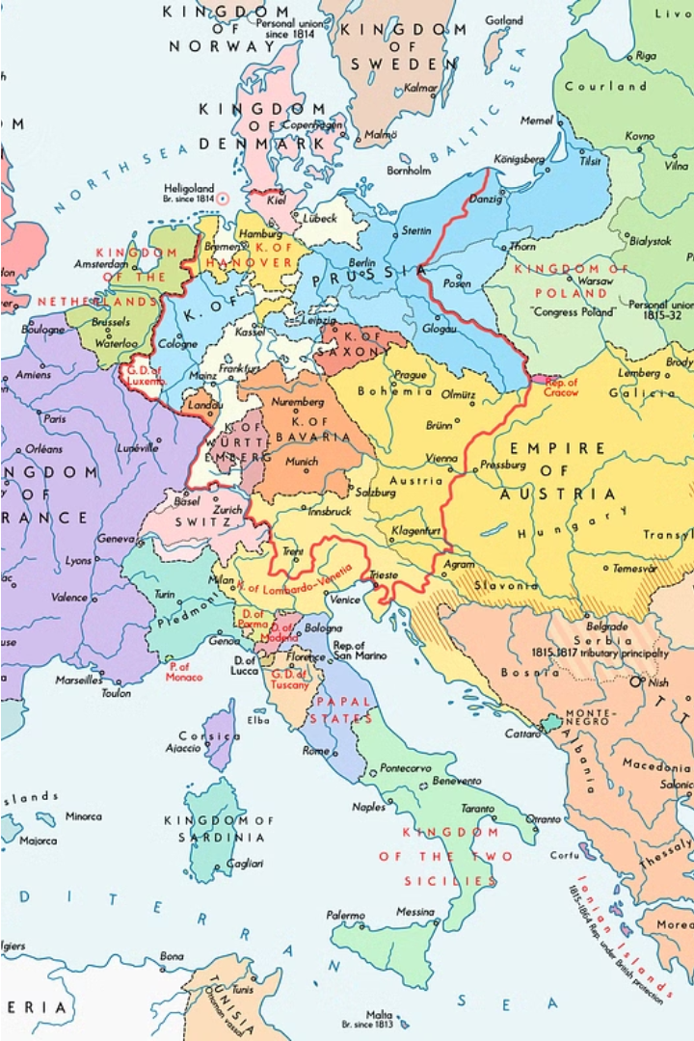
Europa și America în era revoluțiilor și unificării naționale (1815–1870)
Perioada dintre 1815 și 1870 a fost o etapă crucială în istoria Europei și Americii, marcată de revoluții și de procesul de unificare națională. Aceste transformări profunde au adus schimbări semnificative în regiune, atât din punct de vedere politic, cât și social și economic. Restructurarea hărții politice a continentului european, precum și consolidarea noilor state naționale au definit această perioadă, ducând în cele din urmă la emergența unor noi puteri în secolul al XIX-lea.

Slide 2
Revoluțiile de la 1848 în Europa
Anul revoluționar 1848 a adus o serie de mișcări revoluționare care au bulversat întregul continent european. Aceste revoluții, denumite adesea "Primăvara Popoarelor", au avut ca principal obiectiv înlăturarea monarhiilor absolutiste și instaurarea unor sisteme politice democratice și naționaliste.
Revoluțiile au izbucnit în numeroase state europene, precum Franța, Germania, Italia, Imperiul Habsburgic și Imperiul Otoman. Printre revendicările revoluționarilor se numărau: înlocuirea monarhiilor absolutiste cu forme de guvernământ constituționale, acordarea de drepturi și libertăți cetățenești, unificarea statelor naționale și mai multă autonomie pentru minoritățile etnice.
În Franța, revoluția a dus la proclamarea celei de-a Doua Republici Franceze și la abolirea monarhiei. Noul guvern a fost însă repede înlocuit de Ludovic Napoleon Bonaparte, care s-a autoproclamat împărat sub numele de Napoleon al III-lea.
În statele germane, revoluționarii au cerut unificarea politică a tuturor provinciilor germane într-un singur stat național. Încercările de a crea un parlament german la Frankfurt au eșuat, iar monarhiile au reușit să recucerească controlul.
Revoluțiile din Imperiul Habsburgic au condus la o serie de reforme constituționale și la acordarea mai multor drepturi naționalităților, cum ar fi maghiarii, cehii, croații și slovacii. Totuși, împăratul a reușit să-și recapete controlul asupra imperiului.

Slide 3
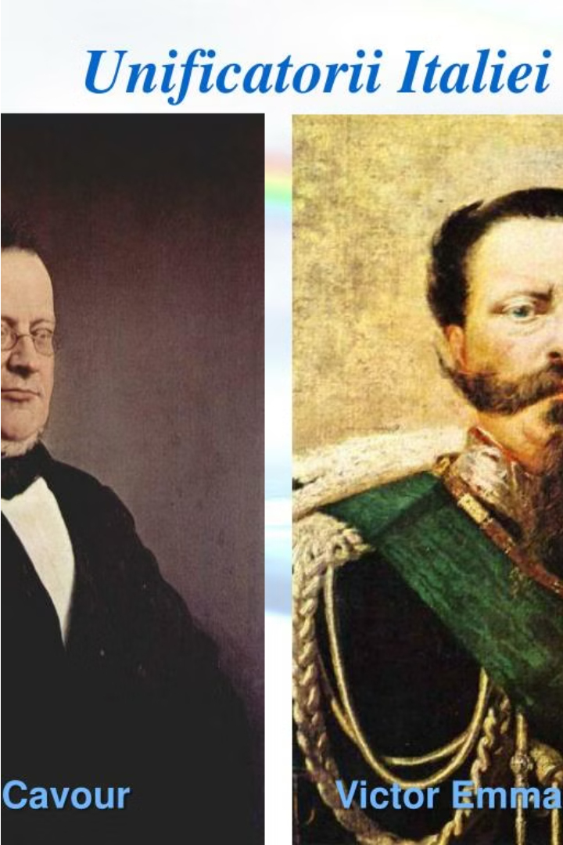
Unificarea Italiei sub conducerea lui Cavour și Garibaldi
În decade care au urmat Revoluțiilor de la 1848 din Europa, lideri politici italieni precum Camillo Benso de Cavour și Giuseppe Garibaldi au jucat un rol crucial în procesul de unificare a Italiei. Cavour, prim-ministru al regatului Sardiniei, a promovat o politică diplomatică adeptă a unificării Peninsulei Italice sub conducerea monarhiei din Savoia. În paralel, Garibaldi, un erou popular al Risorgimentului, a condus expediția celor "O mie de cămăși roșii" care a dus la anexarea Regatului celor Două Sicilii.
Prin abilitatea lui Cavour de a naviga cu succes între marile puteri europene și acțiunile audacioase ale lui Garibaldi, Italia a reușit să-și îndeplinească visul de unificare. Acest proces a culminat în 1861 cu proclamarea Regatului Italiei, sub conducerea regelui Victor Emmanuel al II-lea. Deși unificarea nu a fost lipsită de provocări și conflicte, această perioadă marchează o etapă crucială în formarea statului național italian modern.

Slide 4
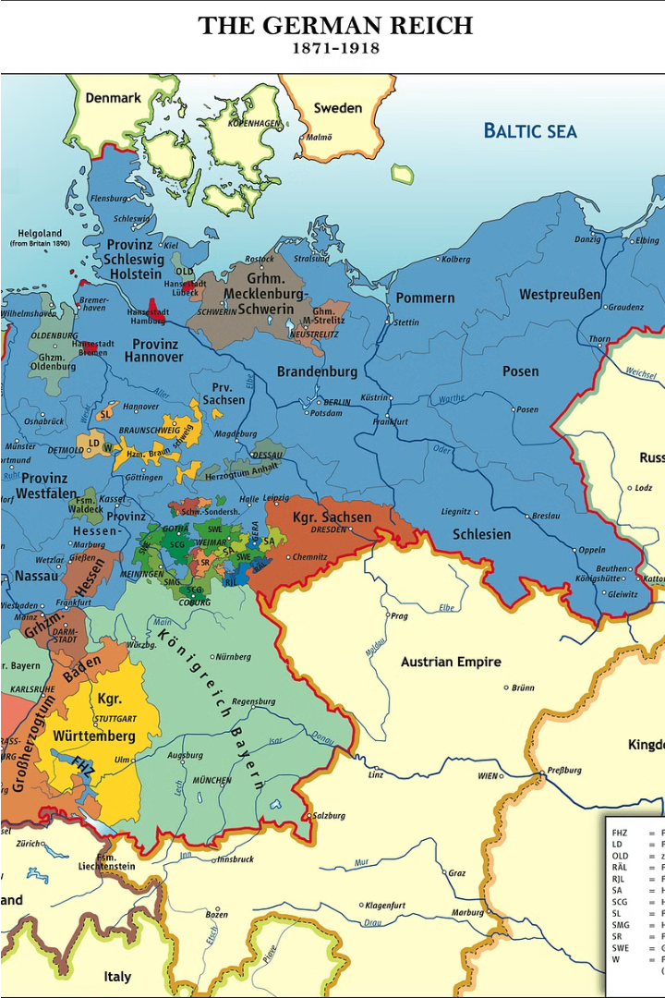
Unificarea Germaniei sub conducerea lui Bismarck
Unificarea Germaniei a fost unul dintre evenimentele definitorii ale secolului al XIX-lea în Europa. Acest proces a fost dominat de figura carismatică a lui Otto von Bismarck, cancelarul Prusiei și apoi al Imperiului German. Bismarck a avut o strategie pragmatică și abilă, utilizând o combinație de diplomație, alianțe și război pentru a realiza visul unificării Germaniei sub conducerea Prusiei.
Prin abilitatea sa politică și militară, Bismarck a reușit să învingă rivalii Prusiei, cum ar fi Austria și Franța, pentru a crea un nou stat german puternic. El a exploatat conflictele dintre celelalte puteri europene, jucând o carte împotriva celeilalte, până când Prusia a devenit hegemonă în Europa Centrală. Încoronarea lui Wilhelm I ca împărat al Germaniei în 1871 a reprezentat un triumf al lui Bismarck și o nouă realitate politică în Europa.
Unificarea Germaniei sub conducerea lui Bismarck a avut un impact decisiv asupra echilibrului de putere european, ducând la ascensiunea Germaniei ca a doua mare putere a continentului, după Marea Britanie. Acest proces a pus bazele creșterii economice și militare a Germaniei, care în cele din urmă a condus la conflictele care au marcat prima jumătate a secolului al XX-lea.

Slide 5
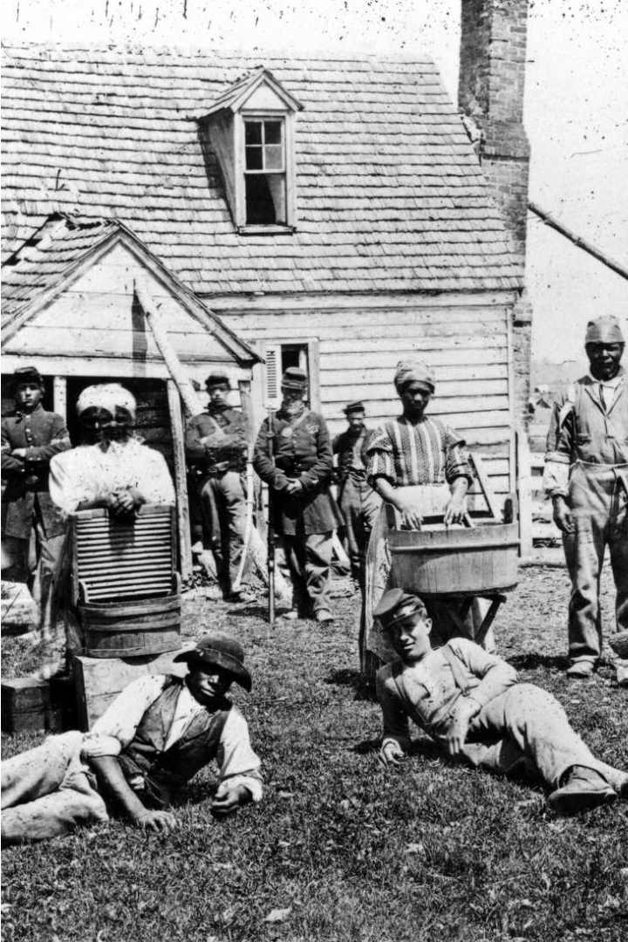
Războiul Civil American și abolirea sclaviei
Războiul Civil American, care a avut loc între 1861 și 1865, a fost un moment crucial în istoria Statelor Unite și a avut un impact major asupra societății americane. Conflictul a izbucnit între Uniunea nordică și Confederația sudistă, iar cauza principală a fost problema sclaviei. Statele sudiste depindeau puternic de forța de muncă sclavagistă pentru economia lor bazată pe plantații, în timp ce Uniunea avea o poziție fermă împotriva sclaviei.
Pe parcursul războiului, președintele Abraham Lincoln a emis Proclamația de Emancipare în 1863, care a declarat eliberarea tuturor sclavilor din statele rebele. Aceasta a transformat conflictul într-una dintre cele mai importante bătălii pentru abolirea sclaviei din istoria americană. Deși războiul a fost extrem de sângeros, cu aproximativ 620.000 de victime, victoria Uniunii a dus la adoptarea Amendamentului al XIII-lea la Constituția SUA, care a interzis definitiv sclavia în întreaga țară.

Slide 6
Revoluția industrială și dezvoltarea capitalismului
Mecanizarea Producției
1
Revoluția industrială a adus o transformare radicală în modul în care bunurile erau produse. Introducerea mașinilor și a utilajelor a revoluționat procesele de fabricație, permițând o producție de masă mai eficientă și la un cost mai redus. Fabricile au început să înlocuiască atelierele meșteșugărești, conducând la o creștere fără precedent a productivității și a profiturilor. Acest progres tehnologic a permis companiilor să inoveze și să lanseze noi produse, satisfăcând cererile în continuă creștere ale consumatorilor.
2
Ascensiunea Claselor Sociale
Odată cu industrializarea, au apărut noi clase sociale, cum ar fi burghezia și proletariatul. Burghezia, formată din proprietarii de fabrici și comercianți, a acumulat o bogăție considerabilă, în timp ce clasa muncitoare trăia în condiții dificile, cu ore lungi de muncă și salarii mici. Această polarizare socială a dus la numeroase conflicte și tensiuni, care au generat mișcări sindicale și revendicări ale drepturilor lucrătorilor.
Dezvoltarea Sistemului Capitalist
3
Revoluția industrială a fost acompaniată de ascensiunea sistemului capitalist, bazat pe inițiativa privată, proprietatea asupra mijloacelor de producție și achiziționarea de profit. Companiile și industriașii au acumulat capital prin investiții și prin exploatarea eficientă a forței de muncă, reinvestind profiturile pentru a se extinde și moderniza. Acest sistem a condus la o creștere economică fără precedent, dar și la inechități sociale și la degradarea condițiilor de muncă.

Slide 7
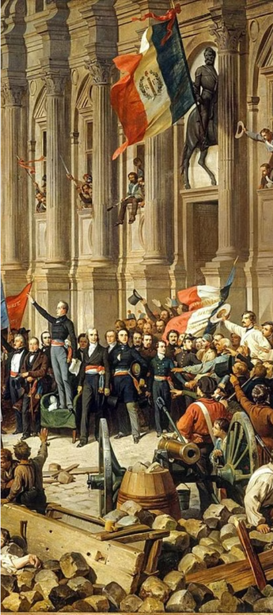
Creșterea naționalismului și a mișcărilor de independență
Revoluțiile de la 1848
Revoluțiile de la 1848, cunoscute și ca "Primăvara Popoarelor", au reprezentat o serie de revolte și mișcări naționaliste care au avut loc în Europa în acel an. Acestea au fost motivate de dorința popoarelor de a-și câștiga independența față de marile imperii ale vremii, cum ar fi Imperiul Austroungar sau Imperiul Rus. Mișcările au avut un impact semnificativ, ducând la unificarea Italiei și Germaniei, precum și la creșterea sentimentelor naționaliste în întreaga Europă.
Mișcările de independență în Europa
În această perioadă, mișcările de independență s-au intensificat în multe părți ale Europei. Popoare precum grecii, polonezii, maghiarii și românii au luptat pentru a-și câștiga autonomia sau chiar independența față de marile imperii. Aceste mișcări au fost adesea reprimate cu forță, dar au condus la schimbări politice și sociale semnificative, jucând un rol crucial în formarea noilor state europene.
Influența ideilor liberale și democratice
Ideile liberale și democratice, inspirate de Revoluția Franceză și de Iluminism, au jucat un rol important în dezvoltarea naționalismului și a mișcărilor de independență din această perioadă. Aceste idei au inspirat oamenii să lupte pentru drepturi și libertăți, precum libertatea de exprimare, de asociere și de decizie politică. Difuzarea acestor idei prin presă și educație a contribuit la creșterea conștiinței naționale și a dorinței de autoguvernare a popoarelor din Europa.

Slide 8
Impactul ideilor liberale și democratice
Libertate și drepturi individuale
Vocea poporului
Naționalismul și autodeterminarea
Provocări și limite
Pe lângă libertate individuală, ideile democratice au încurajat implicarea maselor în viața politică. Revoluțiile de la 1848 au demonstrat dorința popoarelor de a avea o reprezentare și o influență mai mare în procesul decizional. Parlamentele au început să câștige putere în detrimentul monarhiilor absolute, iar reprezentanții aleși ai poporului au început să aibă un cuvânt mai greu de spus.
Cu toate acestea, implementarea practică a ideilor liberale și democratice a întâmpinat multe provocări și limite. Monarhiile și elitele încercau să reziste schimbărilor, iar extinderea drepturilor politice a fost adesea lentă și incompletă. Deși aceste idei au marcat epoca, realizările lor concrete au fost adesea parțiale și inegale în diferitele state și regiuni.
Tot în această perioadă, mișcările naționaliste s-au întărit, având drept obiectiv unificarea și independența națiunilor. Ideile de libertate și autodeterminare au fost centrale în procesele de unificare a Italiei și Germaniei, precum și în mișcările de independență din America Latină. Aceste mișcări naționaliste au avut un impact semnificativ asupra înfățișării politice a Europei și Americii.
Ideile liberale și democratice promovate în această perioadă au avut un impact profund asupra societății europene și americane. Concepte precum libertatea individuală, egalitatea în fața legii și dreptul de vot au devenit tot mai răspândite și acceptate. Aceste idei au inspirat mișcări de emancipare și au condus la abolirea sclaviei, a privilegiilor nobilimii și la extinderea drepturilor cetățenești.

Slide 9
Rolul Bisericii Catolice și al Papei în aceste evenimente
Conservatorismul Bisericii
Sprijinul pentru mișcările naționaliste
Rolul Papei în aceste evenimente
În perioada revoluțiilor și unificării naționale din Europa și America (1815-1870), Biserica Catolică a jucat un rol complex și adesea controversat. Pe de o parte, Biserica a fost un simbol al conservatorismului și al ordinii stabilite, opunându-se schimbărilor și mișcărilor revoluționare. Teama de a pierde puterea și influența tradițională a condus Papii din acea perioadă, precum Pius al IX-lea, să fie reticenți față de ideile liberale și democratice emergente.
Paradoxal, însă, Biserica Catolică a devenit uneori un susținător al mișcărilor naționaliste care vizau unificarea statelor și emanciparea popoarelor din domina țiile străine. În Italia, de exemplu, Cavour și Garibaldi au recurs la simbolurile și retorică religioasă pentru a mobiliza susținerea populară în lupta pentru unificarea țării sub conducerea Casei de Savoia.
Papa Pius al IX-lea a jucat un rol complex în aceste evenimente, oscilând între opoziția față de schimbările revoluționare și încercările de a se adapta la noile realități politice. Deși inițial a fost un simbolactivist liberal, ulterior s-a opus unificării Italiei, temându-se de pierderea puterii Statului Papal. Această poziție ambiguă a Papei a contribuit la creșterea tensiunilor și a conflictelor dintre Biserică și ideile revoluționare.

Slide 10
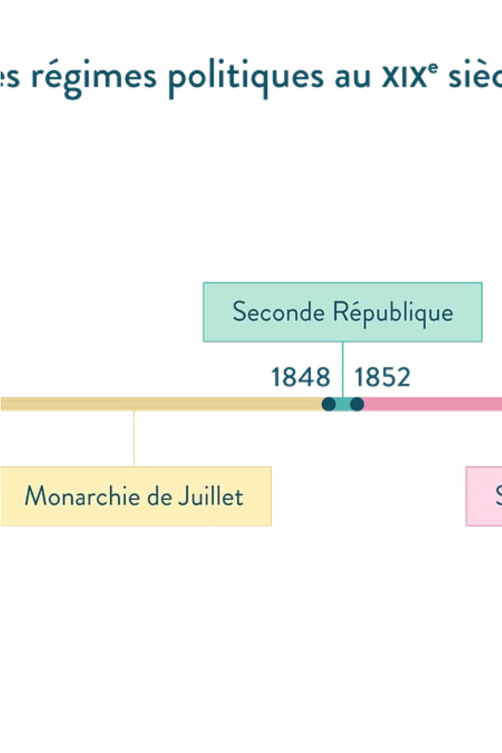
Concluzii: Moștenirea epocii revoluțiilor și unificării naționale
Epoca revoluțiilor și unificărilor naționale din 1815-1870 a lăsat o moștenire profundă asupra Europei și Americii. Pe de o parte, realitatea statelor-națiune moderne a fost cristalizată în această perioadă, cu națiunile din Italia și Germania câștigându-și independența și unificarea sub lideri ca Cavour și Bismarck. Pe de altă parte, ideile liberale și democratice, precum și mișcările de independență, au transformat fundamental societățile, contestând ordinea politică și socială tradițională.
Revoluțiile de la 1848 au fost un moment crucial în aceste transformări, încercând să răstoarne monarhiile absolută și să întemeieze regimuri parlamentare și constituționale. Deși eșuate în scurt timp, aceste revoluții au lăsat o moștenire de idei și aspirații naționaliste și liberale care aveau să joace un rol crucial în următoarea sută de ani. Războiul Civil American a fost o altă piatră de hotar, ducând la abolirea sclaviei și la triumful forțelor unioniste și industriale asupra structurilor tradiționale sudiste.
În același timp, revoluția industrială și dezvoltarea capitalismului au transformat profund structurile economice și sociale, creând o nouă clasă burgheză și proletară, precum și o competiție economică și colonială între marile puteri. Bisericii Catolice și Papei li s-a impus o nouă poziție în aceste transformări, între conservatorism și încercări de adaptare.
În ansamblu, moștenirea acestei perioade a fost una complexă, conținând atât realizări fundamentale, cum ar fi statele-națiune și idealurile liberale, cât și tensiuni sociale și ideologice care aveau să marce următorul secol european și mondial.

